Slide 1
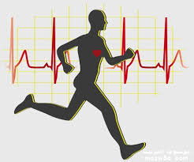
الاحماء في العاب القوى

Slide 2
تعريف الاحماء:
يمكن تعريف الإحماء علي أنه العملية التحضيرية لإعداد اللاعب وتهيئته بدنياً وفسيولوجياً ونفسياً من خلال مجموعة من التمرينات العامة والخاصة والأنشطة الحركية المتدرجة في الحجم والشدة والمختارة بدقة طبقاً لتجارب ومعارف علمية وخبرات تطبيقية ، تعمل علي رفع درجة حرارة العضلات التي تؤثر تأثيراً ايجابياً علي زيادة قوة انقباضها وانبساطها ، ويساعد الإحماء علي تجنب حدوث إي إصابة سواء تمزق أو شد لأي من العضلات والأوتار والأربطة والوصول إلي لأفضل مستوى من الإنجاز أثناء التدريب أو المنافسة .

Slide 3
كما يعريف الإحماء على انه تلك العمليات التي يقوم بها الفرد قبل المنافسة مباشرة لإعداده وتهيئة من النواحي العضوية والنفسية لضمان اشتراكه في المنافسة بأحسن حالة ممكنة
الاحماء هو مجموعه من التمرينات البدنيه الحركيه (الجري الخفيف– تمرينات الاطاله – تمرينات الوثب ) المتدرجه الشده التي يؤديها متسابق العاب القوي بهدف اعداده وتهيئته ورفع كفاءته البدنيه الحركيه والوظيفيه والنفسيه والفنيه لزياده قدرته علي الاداء بفاعليه في التدريب وتحقيق افضل النتائج اثناء اشتراكه في المنافسات.
وتتم عمليه الاحماء قبل المنافسه او قبل عمليه التدريب مباشره ولا يجب فيها الوصول بالمتسابق الي مرحله الاجهاد.

Slide 4
الهدف من الإحماء :
اعداد القلب والدورة الدمويه والتنفسية للمجهود المقبل دون حدوث اصابة
- تناسب تمرينات الاحماء مع نوع المسابقة لانجاز العمل العضلى بصورة افضل
- اداء التمرينات الخاصة بالمسابقة لتثبيت الفنى او المهاري
- كلما زادت تمرينات الاحماء ونفذت بطريقه متدرجه تحسن الاداء وارتفع مستوى الإنجاز
- يعمل الاحماء على رفع درجه حرارة العضلات الداخلة التى تقوم بدورها الى الزيادة فى مطاطيتها.
- يعمل الاحماء على الاقلال من الإصابة ويعمل على سرعة انتقال التاثيرات العصبية

Slide 5
1 : يساعد الاحماء في اعداد وتهيئه المفاصل وتفاعل الاجهزه الحيويه المختلفه لامداد ونقل مكونات الطاقه الازمه لمختلف اجزاء الجسم لاستخدامها بفاعليه دون حدوث تعب . 2 : يساعد الاحماء الجهاز العصبي العضلي علي اداء الوظائف الفسيولوجيه عن طريق : • رفع درجه حراره العضله . • زياده سرعه انقباض وانبساط العضله. • تنبيه المستقبلا ت العصبيه ورفع مستوي التوافق العصبي العضلي للعضلات • يساعد الاحماء العضلات علي الانقباض العضلي المتكامل وجعلها اكثر مرونه ومطاطيه. 3 : يؤثر الاحماء علي الجهاز التنفسي للمتسابق فيزداد عدد مرات التنفس ثم ينتظم التنفس. 4 : يؤثر الاحماء علي الجهاز الدوري التنفسي للمتسابق فيزداد حجم وسرعه دوران الدم وبذلك يزداد الاكسجين المحمول بالدم والواصل الي العضلات. 5 : يؤثر الاحماء علي الجوانب النفسيه للمتسابق فهو يعمل علي اظهار سمات الارادة .

Slide 6
كما يرى البعض أن الهدف من الإحماء كالأتي : أ ـ في التدريب :
يتنوع هدف الإحماء بتنوع هدف الوحدات التدريبية فقد تكون بهدف :
1 ـ تنمية عنصر أو أكثر من النواحي البدنية ( عامة ـ خاصة ) .
2 ـ تعلم أو صقل الأداء المهارى .
3 ـ تعلم أو صقل الأداء الخططي .
4 ـ التدريب المركب الذي يجمع ما بين اثنين أو أكثر من الأنواع السابقة .
5 ـ استعادة الشفاء والتخلص من التعب .
6 ـ اختبار المستوى ( القدرات البدنية العامة والخاصة ، المستوى المهارى النواحي
الخططية ) .
7 ـ التدريب علي المسابقات ( اختبار المستوى الفعلي للتنافس ـ منافسات تجريبية ) .

Slide 7
ب ـ في المسابقات والمباريات :
حيث يلعب نوع السباق ( العاب فردية _ جماعية ) دوراً هاماً وبارزاً في تحديد هدف الإحماء :
* هل لتحقيق مستوى تأهيلي وما يستتبع ذلك من المرور علي الأدوار التنافسية
المؤهلة ؟
* هل لعرض مهارة ما ( الجمباز ) ؟ أم لإبراز قوة بصورة رئيسية مع مهارة أو
خطة ..... الخ طبقاً لنوع وطبيعة النشاط الرياضي ؟
وبالتالي فأن هناك عدة نقاط من الواجب مراعاتها عند تصميم أو تنفيذ برامج الإحماء :
1 ـ أن يتماشي الإحماء مع نوعية وطبيعة النشاط ، ويناسب الخصائص الفردية
والمرحلة السنية .
2 ـ التنويع في استخدام بعض الوسائل المساعدة مثل بعض أنواع التدريب والدهانات إذا استدعي الأمر بحيث يكون الإحماء مختلفاً من حيث الشكل والوتيرة لضمان التشويق والترغيب وجذب الانتباه .

Slide 8
3 ـ تسلسل تمريناته بحيث تعمل المجموعات العضلية الكبيرة ثم الصغيرة والعمل العضلي التخصصي وذلك باستخدام تمارين سهلة ثم أكثر صعوبة .
4 ـ تخصيص زمن الإحماء الفردي إذا ما بدء الإحماء جماعياً وأن يتناسب الزمن مع حالة الطقس وكذلك بالنسبة للملابس مع مراعاة فترات الراحة بين التمرينات

Slide 9
المدرب الذي لا يعطي الإحماء أهميته الكبرى يعمل دون أن يدري بالإضرار التي قد تحل على لاعبيه , وقد يعرض لاعبيه إلى إصابات مختلفة.ويبدأ الإحماء بالتسخين البدني العالم , يليه التسخين الخاص وإعدادهم للجزء الأساسي من التدريب.

Slide 10
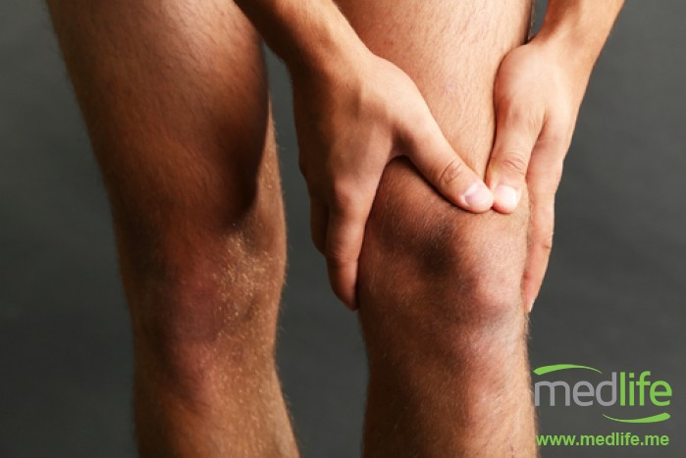

Slide 11
ضرورة الإحماء:
الجهد الكبير الذي يقع على عضلات اللاعب عند تنفيذ المجهود البدني يتطلب استخدام كمية إضافية من الأوكسجين , وهذا يأتي بتنظيم عملية التنفس وزيادة سرعته , وكذلك سرعة الدورة الدموية , إن زيادة الجهد البدني وحركات الجسم تسير جنباً إلى جنب مع زيادة عملة التمثيل الغذائي للجسم , وتكيف أجهزة الجسم نفسها تبعاً للظروف الخارجية التي تتصل بحركات اللاعب ومجهوده .
ولذلك كان من الواجب أن يتدرج اللاعب في ذبل الجهد والحركة حتى تتمكن أجهزة الجسم الداخلية بدورها من التدرج في أداء وظائفها لتساير جهد اللاعب وحركته , ولما كانت طاقة أجهزة الجسم في أداء وظائفها محدودة .

Slide 12
فانه يجب أن لا تزيد الحركات والمجهود عن معدل هذه الطاقة حتى لاتحد نتائج عكسية وأضرار صحية وبدنية . ويجب إعداد هذه الأجهزة الإعداد الكافي بحيث يناسب المجهود البدني المنتظر أداؤه . ويكون ذلك بالقيام ببعض التمرينات البدنية وتدريبات الجري المتدرجة في القوة قبل بدء المباريات . وبذلك نصل إلى زيادة سرعة التنفس وندخل بالتالي نجد أن كمية كبيرة من الأوكسجين في جسم اللاعب , لمساعدة العضلات وأجهزة الجسم في أداء وظيفتها , وها يمنع إصابات الملاعب الشائعة.

Slide 13
أما إذا لم تعد أجهزة الجسم الإعداد الكافي لتقبل أقصى الجهد المنظر أداءه , فيمكن أن تحدث إصابات الملاعب أو ما ظهر التعب الأولى التي تسمى (كرشة النفس ) . وهذه الظاهرة يمكن أن تستمر مع اللاعب فلا يتمكن من أداء واجبه في الملعب إلى أن تنتظم الأجهزة الداخلية وتعد لتقبل المجهود المطلوب أداؤه , ثم يصبح اللاعب مستعداً لتنفيذ واجباته , أي بعد حصوله على النفس الثاني الإحماء العام والخاص :

Slide 14
انواع الاحماء:
احماء عام : وهو عباره عن تمرينات لتهيئه المفاصل للعمل وإطاله العضلات والاوتار والاربطه و الجري الخفيف والوثب لتهيئه اكبر عدد من العضلات. احماء خاص :
وهو عباره عن تمرينات للحركات او المهارات التي سوف يستخدمها المتسابق وهي تفيد الجهاز العصبي وتعمل علي التوافق العصبي العضلي ويتماثل الاداء الحركي لهذه التمرينات من حيث القوه والاتجاه لما هو مطلوب خلال المنافسه فعلي سبيل المثال يؤدي متسلبق الحواجز مجموعه من التمرينات الحره الخاصه بالحواجز مثل وضع الجلوس الحواجز وكذلك تخطيه حواجز علي ارتفاعات متدرجه .

